Slide 1
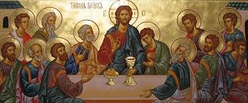
ТАЈНА ВЕЧЕРА

Slide 2
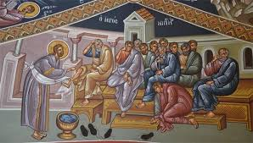
- Тајна или посљедња вечера Господа Исуса Христа са својим ученицима била је у четвртак – ВЕЛИКИ ЧЕТВРТАК. - Спаситељ је послао Петра и Јована да припреме све што је потребно за вечеру. - Христос им је тада открио да ће то бити њихова посљедња заједничка вечера.

Slide 3
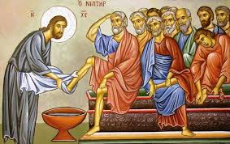
- Спаситељ је узео воду и пешкир и почео да пере ноге Апостолима.
- Апостол Петар се успротивио, рекавши да то неће дозволити.
- Христос им објасни: „ Ја, кога називате Учитељем и Господом, вама сам опрао ноге. Дакле и ви чините другима као што сам и ја чинио вама!“
- Својим примјером Спаситељ Апостоле учи смирењу и понизности.

Slide 4
Прочитај текст и заокружи тачан одговор на страни 48!
Допуни реченице на страни 49!

